Slide 1










零死角玩转STM32
读写内部FLASH
淘宝：firestm32.taobao.com
论坛： www.firebbs.cn
扫描进入淘宝店铺

Slide 2
主讲内容
01
STM32的内部FLASH简介
02
对内部FLASH的写入过程
03
查看工程的空间分布
04
操作内部FLASH的库函数介绍
05
实验：读写内部FLASH
参考资料:《零死角玩转STM32》
“读写内部FLASH”章节

Slide 3
读写内部FLASH
对内部FLASH的写入过程
1. 解锁
由于内部FLASH空间主要存储的是应用程序，是非常关键的数据，为了防止误操作修改了这些内容，芯片复位后默认会结FLASH上锁，这个时候不允许设置FLASH的控制寄存器，并且不能对修改FLASH中的内容。
所以对FLASH写入数据前，需要先给它解锁。解锁的操作步骤如下：
往Flash 密钥寄存器 FLASH_KEYR中写入 KEY1 = 0x45670123
再往Flash 密钥寄存器 FLASH_KEYR中写入 KEY2 = 0xCDEF89AB

Slide 4
读写内部FLASH
2.数据操作位数
在内部FLASH进行擦除及写入操作时，电源电压会影响数据的最大操作位数，该电源电压可通过配置FLASH_CR 寄存器中的 PSIZE位改变，配置表如下：
电压范围 | 2.7 - 3.6 V (使用外部Vpp) | 2.7 - 3.6 V | 2.1 – 2.7 V | 1.8 – 2.1 V
位数 | 64 | 32 | 16 | 8
PSIZE(1:0)配置 | 11b | 10b | 01b | 00b
最大操作位数会影响擦除和写入的速度，其中64位宽度的操作除了配置寄存器位外，还需要在Vpp引脚外加一个8-9V的电压源，且其供电时间不得超过一小时，否则FLASH可能损坏，所以64位宽度的操作一般是在量产时对FLASH写入应用程序时才使用，大部分应用场合都是用32位的宽度。

Slide 5
读写内部FLASH
3.擦除扇区
在写入新的数据前，需要先擦除存储区域，STM32提供了扇区擦除指令和整个FLASH擦除(批量擦除)的指令，批量擦除指令仅针对主存储区。
扇区擦除的过程如下：
检查 FLASH_SR 寄存器中的“忙碌寄存器位 BSY”，以确认当前未执行任何 Flash 操作；
在 FLASH_CR 寄存器中，将“激活扇区擦除寄存器位SER ”置 1，并设置“扇区编号寄存器位SNB”，选择要擦除的扇区；
将 FLASH_CR 寄存器中的“开始擦除寄存器位 STRT ”置 1，开始擦除；
等待 BSY 位被清零时，表示擦除完成。

Slide 6
读写内部FLASH
4.写入数据
擦除完毕后即可写入数据，写入数据的过程并不是仅仅使用指针向地址赋值，赋值前还还需要配置一系列的寄存器，步骤如下：
检查 FLASH_SR 中的 BSY 位，以确认当前未执行任何其它的内部 Flash 操作；
将 FLASH_CR 寄存器中的 “激活编程寄存器位PG” 置 1；
针对所需存储器地址（主存储器块或 OTP 区域内）执行数据写入操作；
等待 BSY 位被清零时，表示写入完成。

Slide 7
读写内部FLASH
查看工程的空间分布
由于内部FLASH本身存储有程序数据，若不是有意删除某段程序代码，一般不应修改程序空间的内容，所以在使用内部FLASH存储其它数据前需要了解哪一些空间已经写入了程序代码，存储了程序代码的扇区都不应作任何修改。通过查询应用程序编译时产生的“*.map”后缀文件，可以了解程序存储到了哪些区域。

Slide 8
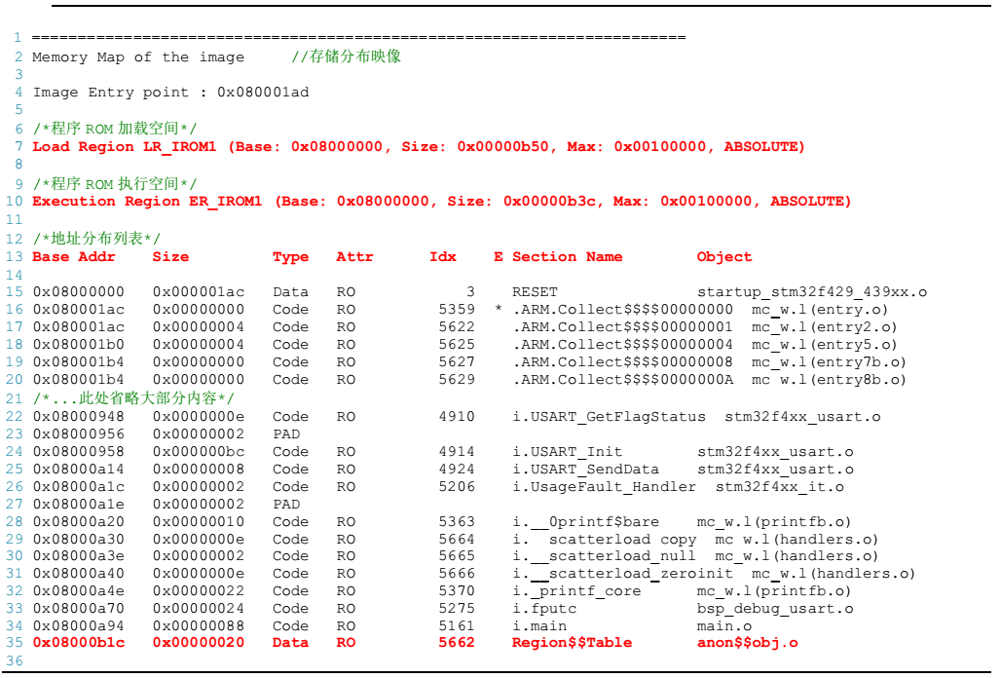
读写内部FLASH
查看工程的空间分布
打开map文件后，查看文件最后部分的区域，可以看到一段以“Memory Map of the image”开头的记录：
这一段是某工程的ROM存储器分布映像，在STM32芯片中，ROM区域的内容就是指存储到内部FLASH的代码。

Slide 9
读写内部FLASH
1.程序ROM的加载与执行空间
上述说明中有两段分别以“Load Region LR_ROM1”及“Execution Region ER_IROM1”开头的内容，它们分别描述程序的加载及执行空间。在芯片刚上电运行时，会加载程序及数据，例如它会从程序的存储区域加载到程序的执行区域，还把一些已初始化的全局变量从ROM复制到RAM空间，以便程序运行时可以修改变量的内容。加载完成后，程序开始从执行区域开始执行。

Slide 10
读写内部FLASH
1.程序ROM的加载与执行空间
在上面map文件的描述中，可了解到加载及执行空间的基地址(Base)都是0x08000000，它正好是STM32内部FLASH的首地址，即STM32的程序存储空间就直接是执行空间；它们的大小(Size)分别为0x00000b50及0x00000b3c，执行空间的ROM比较小的原因就是因为部分RW-data类型的变量被拷贝到RAM空间了；它们的最大空间(Max)均为0x00100000，即1M字节，它指的是内部FLASH的最大空间。
计算程序占用的空间时，需要使用加载区域的大小进行计算，本例子中应用程序使用的内部FLASH是从0x08000000至(0x08000000+0x00000b50)地址的空间区域。

Slide 11
读写内部FLASH
2. ROM空间分布表
在加载及执行空间总体描述之后，紧接着一个ROM详细地址分布表，它列出了工程中的各个段(如函数、常量数据)所在的地址Base Addr及占用的空间Size，列表中的Type说明了该段的类型，CODE表示代码，DATA表示数据，而PAD表示段之间的填充区域，它是无效的内容，PAD区域往往是为了解决地址对齐的问题。
观察表中的最后一项，它的基地址是0x08000b1c，大小为0x00000020，可知它占用的最高的地址空间为0x08000b3c，跟执行区域的最高地址0x00000b3c一样，但它们比加载区域说明中的最高地址0x8000b50要小，所以我们以加载区域的大小为准。对比内部FLASH扇区地址分布表，可知仅使用扇区0就可以完全存储本应用程序，所以从扇区1(地址0x08004000)后的存储空间都可以作其它用途，使用这些存储空间时不会篡改应用程序空间的数据。

Slide 12
零死角玩转STM32
THANKS
论坛： www.firebbs.cn
淘宝：firestm32.taobao.com
扫描进入淘宝店铺

